Slide 2
ESCUELA POLITÉCNICA DEL EJÉRCITO
DEPARTAMENTO DE CIENCIAS DE LA VIDA
INGENIERÍA EN BIOTECNOLOGÍA
“IMPLEMENTACIÓN DE UN BANCO DE HONGOS MICORRÍCICOS ARBUSCULARES, AISLADOS DE SUELOS DEL ÁREA DE INFLUENCIA DE EP PETROECUADOR Y SU EFECTO EN EL CRECIMIENTO DE PLANTAS DE MAÍZ (Zea mays) EN CONDICIONES DE ESTRÉS POR CADMIO, EN EL CANTÓN LA JOYA DE LOS SACHAS PROVINCIA DE ORELLANA-ECUADOR.”
Previa a la obtención de grado académico o título de:
INGENIERO EN BIOTECNOLOGÍA
BORIS HERNÁN VILLACRÉS GRANDA
SANGOLQUÍ, 14 DE AGOSTO DE 2013

Slide 3
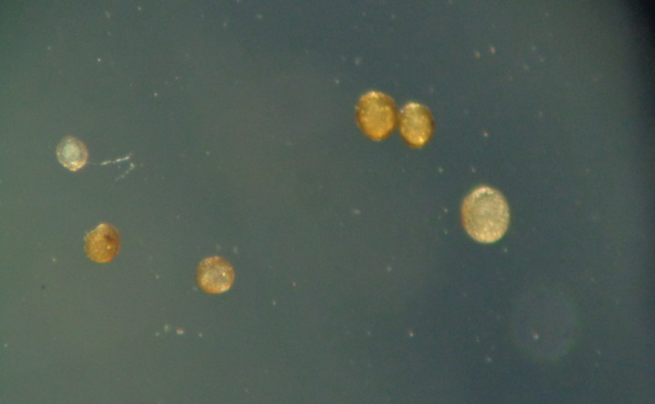
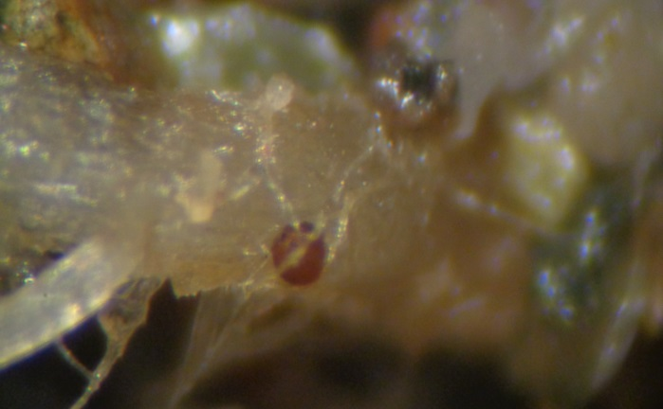
ÍNDICE
Problema
Justificación
Objetivos
Marco Teórico
Materiales y Métodos
Resultados y Discusión
Conclusiones
Recomendaciones

Slide 4
EL PROBLEMA
Se desaprovechan los beneficios que los HMA pueden brindar
Desconocimiento de la biodiversidad de los hongos micorrícicos arbusculares (HMA) en el país
Falta de investigación y de estudios con HMA
Debido a
consecuencias
No se emplean nuevas técnicas aplicando HMA
ÍNDICE

Slide 5
ÍNDICE
Problema
Justificación
Objetivos
Marco Teórico
Materiales y Métodos
Resultados y Discusión
Conclusiones
Recomendaciones

Slide 6
JUSTIFICACIÓN
HONGOS MICORRÍCICOS ARBUSCULARES (HMA)
Beneficios a las plantas
Ayudan a soportar ambientes hostiles
Protección frente a patógenos
Absorción de nutrientes
Principalmente Fósforo (P).
Elementos esenciales.
Mejoran su desarrollo y aumentan la repoblación del suelo.
Logran reducir niveles tóxicos de metales pesados.
Soportar ambientes de estrés hídrico
Biocontroladores de plagas
Protección frente a nematodos

Slide 7
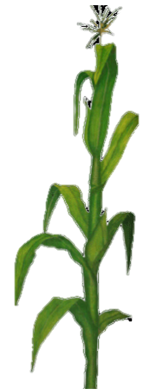
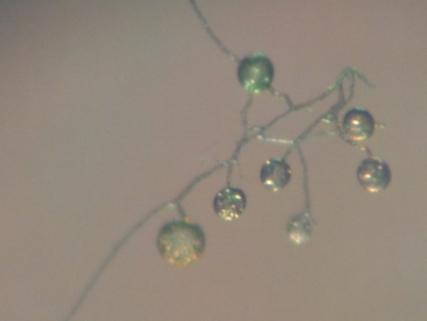
JUSTIFICACIÓN
Conocer la diversidad de los HMA en el Ecuador
BANCO DE HMA
Identificación taxonómica
Futuros proyectos
De base para
Prevalencia en sitios contaminados
Proyecto EP Petroecuador - CITVAS
Conocer el efecto de HMA en plantas de maíz, en condiciones de estrés por cadmio
Aplicación en
Fitorremediación
ÍNDICE

Slide 8
ÍNDICE
Problema
Justificación
Objetivos
Marco Teórico
Materiales y Métodos
Resultados y Discusión
Conclusiones
Recomendaciones

Slide 9
OBJETIVOS
General
Implementar un banco de hongos micorrícicos arbusculares, aislados de suelos del área de influencia de EP PETROECUADOR y conocer su efecto en el crecimiento de plantas de maíz (Zea mays) en condiciones de estrés por cadmio, en el cantón la Joya de los Sachas provincia de Orellana-Ecuador.
Específicos
Realizar un muestreo de los sitios donde exista contaminación ambiental en áreas de influencia de EP PETROECUADOR en el cantón La Joya de los Sachas.
Evaluar la población de HMA en las muestras de suelos contaminados mediante conteo de esporas y determinación del porcentaje de colonización radical.

Slide 10
OBJETIVOS
Específicos
Analizar las muestras de suelos recolectadas para determinar sus características químicas.
Seleccionar y separar las esporas de HMA, de acuerdo a su morfología, para la realización de cultivos monospóricos y mixtos.
Identificar los géneros de HMA hallados en los cultivos obtenidos para generar un catálogo fotográfico y contar con un registro de las especies encontradas.
Montar un banco de HMA a partir de la propagación de los géneros y especies hallados.
Evaluar la población de esporas y porcentaje de colonización radical del banco de micorrizas.
Determinar el efecto de la aplicación de los hongos micorrícicos arbusculares en el desarrollo de plantas de maíz, en condiciones de estrés por cadmio.
ÍNDICE

Slide 11
ÍNDICE
Problema
Justificación
Objetivos
Marco Teórico
Materiales y Métodos
Resultados y Discusión
Conclusiones
Recomendaciones

Slide 12
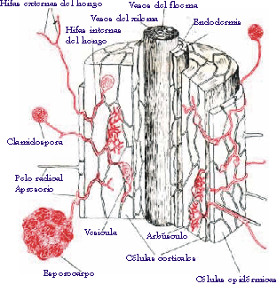
HONGOS MICORRÍCICOS ARBUSCULARES (HMA)
SIMBIOSIS MICORRIZAS-PLANTAS
Primeras plantas vasculares (registros desde el periodo Devónico 400 millones de años atrás).
Transferencia de carbono hacia el hongo y de nutrientes y agua hacia la planta.
El hongo no penetra endodermis ni tejidos vasculares.
Intracelular
Externo
Micelio
Morfología
Arbúsculos
Transferencia de nutrientes
Vesículas
Almacenan energía
Esporas
Resistencia y propagación
(Regés,1999)
Notes:
HMA: Pteriodofitas, Gimnospermas, Angiospermas; No están en las familias Brassicaceae y Chenopodiaceae
Son simbiontes obligados
Micelio: Intracelular : Forma extructucras internas, en el apoplasto (interfase hongo-planta, entre membrana celulares y apoplasto)
Externo: Conexión entre plantas, y se extiende más alla de la rizósfera, formado por hifas gruesas; se producen esporas
Simplasto: Vía intracelular (agua y otros nutrientes) a través de plasmodesmos hasta llegar al xilema
Apoplasto: Vía extracelular
Arbúsculos: Vida de 4 a 15 días, Interfase entre arbúsculos y membrana de las células intercambio de nutrientes
Vesículas: intra e intercelular, Gigaspora y Scutellospora producen células auxiliares.
Esporas: Multinucleadas; solas o como esporocarpos; se desarrollan como extensión del ápice del micelio extreno, sirven para taxonomía.

Slide 13
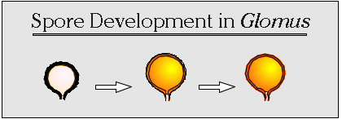
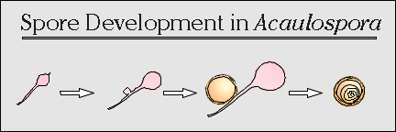
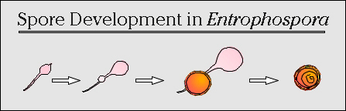
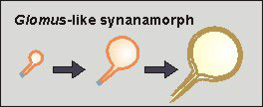
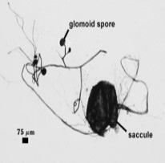
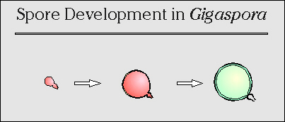
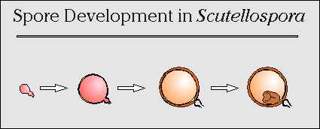
      TAXONOMÍA
      (según Morton & Redecker)
Glomus
Tamaño > 100 um
Phylum: Glomeromycota
Clase: Glomeromycetes
Acaulospora
Tamaño > 100 um
Características de las esporas
Entrophospora
Tamaño > 100 um
Géneros
Ontogenia
Tamaño
Color
Capas dela pared
Hifa de sustentación
Técnicas moleculares
Archaeospora
Tamaño > 100 um
Gigaspora
Tamaño > 200 um
Scutellospora
Tamaño > 200 um

Slide 14
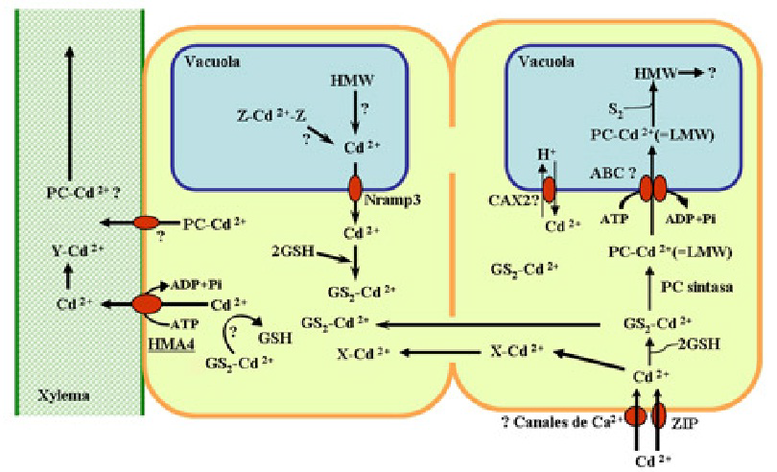
      INGRESO, TRANSPORTE Y ACUMULACIÓN DE CADMIO EN PLANTAS
      Transporte
Se transporta a través de proteínas ZIP, GSH y PC
Ingresa por intercambio iónico o difusión (proteínas CFD)
Polifosfatos
      Acumulación
Proteínas ricas en cisteína: PC y metalotionenas
En vacuolas y en las paredes célulares
Puede formar complejos estables con otras moléculas.
      Movilidad en el Suelo
Movilidad depende de pH, potencial rédox, capacidad de intercambio iónico del suelo y cantidad de materia orgánica
Representación esquemática de los mecanismos de ingreso, secuestro y translocación del Cd en raíces (Rodríguez-Serrano, et al., 2008).
ÍNDICE
Notes:
Representación esquemática de los mecanismos de ingreso, secuestro y translocación del Cd en raíces . Aparecen representadas dos células, la de la derecha en contacto con la rizosfera, y la adyacente en contacto con el xilema. La capacidad de secuestro del metal en las células de la raíz juega un papel clave en la translocación del mismo a la parte aérea. Otro factor importante es la accesibilidad y movilización del metal secuestrado, la eficiencia del paso radial por el simplasto y a través de la endodermis, y por último el flujo al xilema. Abreviaturas: GSH; glutation, posible ligando del Cd, con el que formaría el complejo bisglutationato-Cd (GS2-Cd2+). PC, fitoquelatina; CAX2, posible proteína de Arabidopsis, responsable del transporte de H+/Cd2+; ABC, transportador de tipo ABC; HMA4, posible bomba de Cd de Arabiopsis; ZIP, transportadores ZIP; Nramp3, transportador de la familia Nramp; HMW y LMW, complejo Cd-PC de elevado y bajo peso molecular, respectivamente.

Slide 15
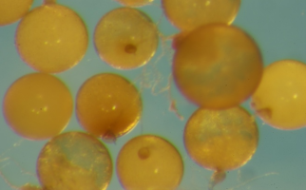
      HIPÓTESIS
En suelos con área de influencia de EP PETROECUADOR del cantón La Joya de los Sachas, existe la suficiente diversidad de especies de hongos micorrícicos arbusculares para generar un banco de HMA y son capaces de mejorar el desarrollo de plantas de maíz en condiciones de estrés por cadmio.

Slide 16
ÍNDICE
Problema
Justificación
Objetivos
Marco Teórico
Materiales y Métodos
Resultados y Discusión
Conclusiones
Recomendaciones

Slide 17
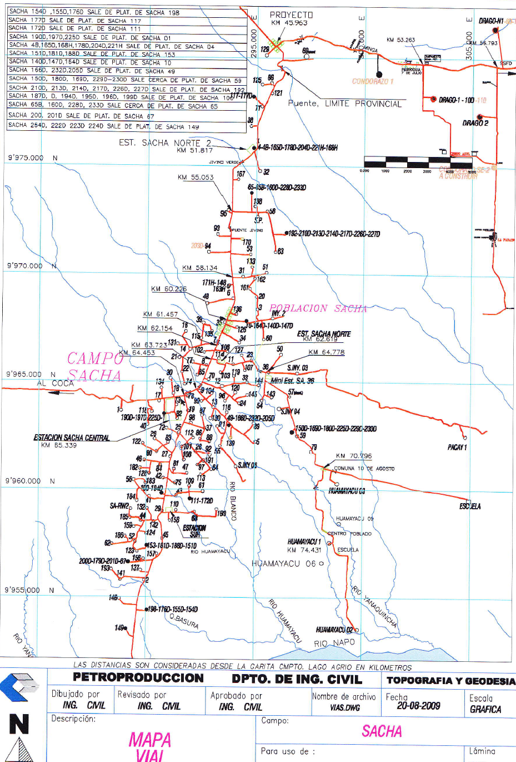
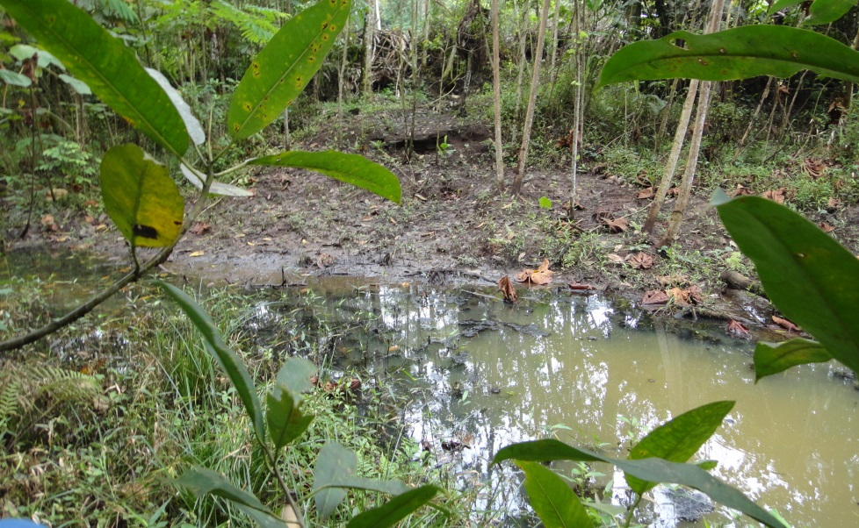
    PRIMERA ETAPA: MONTAJE Y ESTABLECIMIENTO DEL BANCO DE HMA
DETERMINACIÓN DEL TAMAÑO MUESTRAL
Notes:
El presente proyecto fue realizado en el laboratorio del CITVAS perteneciente a EP Petroecuador ubicado en la ciudad Joya de los Sachas en la Provincia de Orellana.

Slide 18
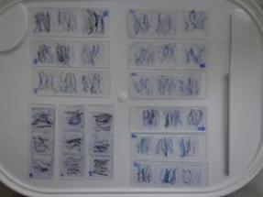
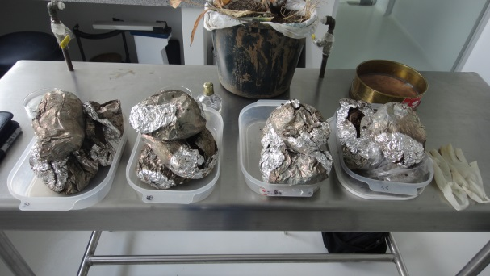
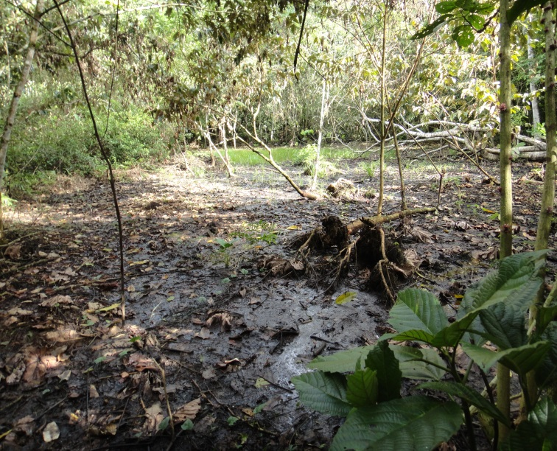

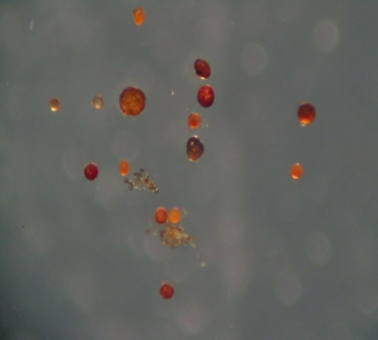
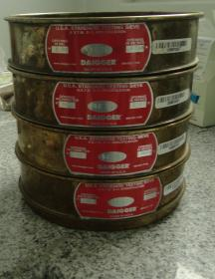
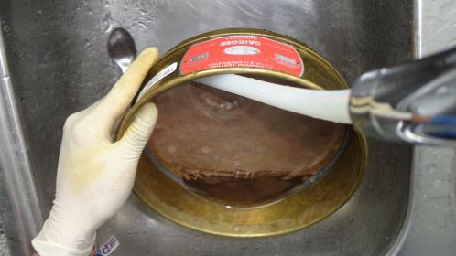

    PRIMERA ETAPA: MONTAJE Y ESTABLECIMIENTO DEL BANCO DE HMA
Análisis químicos de las muestras de suelos
Determinación del porcentaje de colonización radical
MUESTREO DE PASIVOS AMBIENTALES
3
(Laboratorios CESTTA)
(Bansal & Mukerji, 2002)
2
Extracción y conteo de esporas de HMA
Procesamiento de muestras
1
(Knaebel, 2007)
(Gerdemann & Nicolson, 1964)
(Gerdemann & Nicolson, 1964)

Slide 19
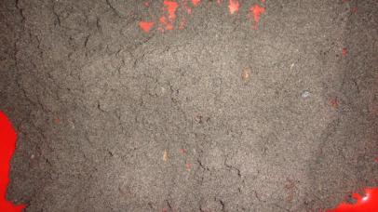
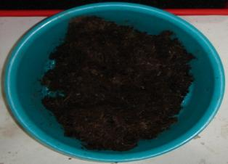
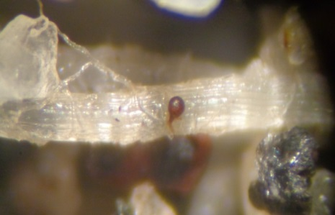
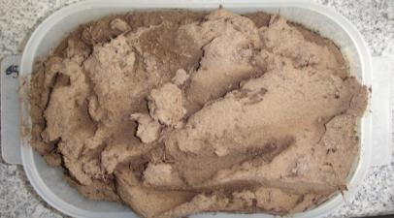
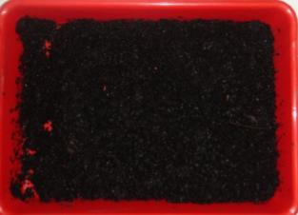
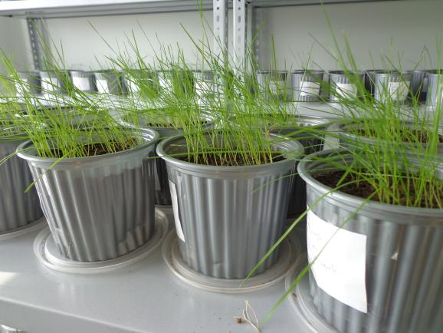
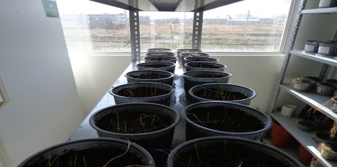
    PRIMERA ETAPA: MONTAJE Y ESTABLECIMIENTO DEL BANCO DE HMA
CULTIVOS DE HMA
Esterilización y preparación del sustrato
Cultivos Monospóricos de HMA
(Morton & Redecker, 2000)
Cultivos Mixtos de HMA
(Brundrett, et al., 1994)
Arena
Fibra de palma
Arena-tamo de café-fibra de palma-suelo (4:1:1:2)
(18 semanas)
Suelo
Tamo de café
Caja Petri con arena (14 semanas)
Arena-suelo (2:1)
(12 semanas)

Slide 20
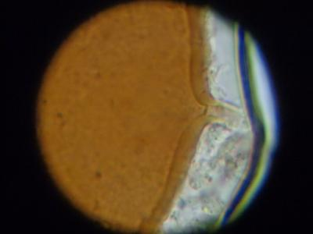
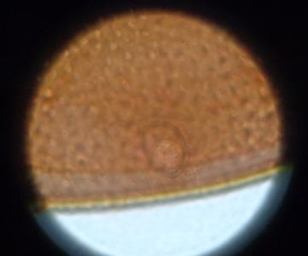
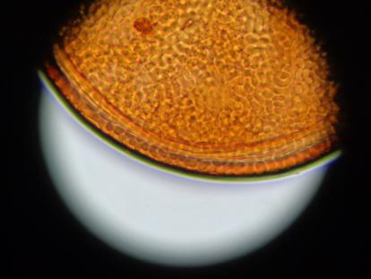
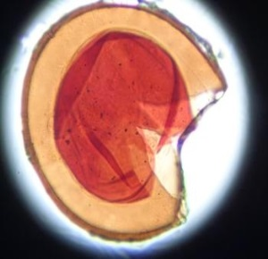
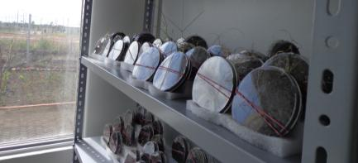
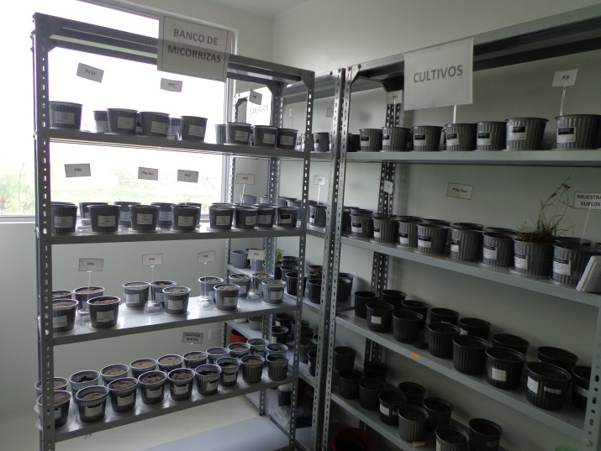
    PRIMERA ETAPA: MONTAJE Y ESTABLECIMIENTO DEL BANCO DE HMA
Mantenimiento
ANÁLISIS DE CULTIVOS MONOSPÓRICOS DE HMA
Porcentaje de colonización radical
(Bansal & Mukerji, 2002)
Conteo poblacional de esporas
(Gerdemann & Nicolson, 1964)
Identificación de géneros
(Morton & Redecker, 2000)
Montaje del banco de HMA

Slide 21
    PRIMERA ETAPA: MONTAJE Y ESTABLECIMIENTO DEL BANCO DE HMA
ANÁLISIS DE CULTIVOS MIXTOS DE HMA
Mantenimiento
Conteo poblacional de esporas de HMA
Como inóculo para la segunda etapa?

Slide 22
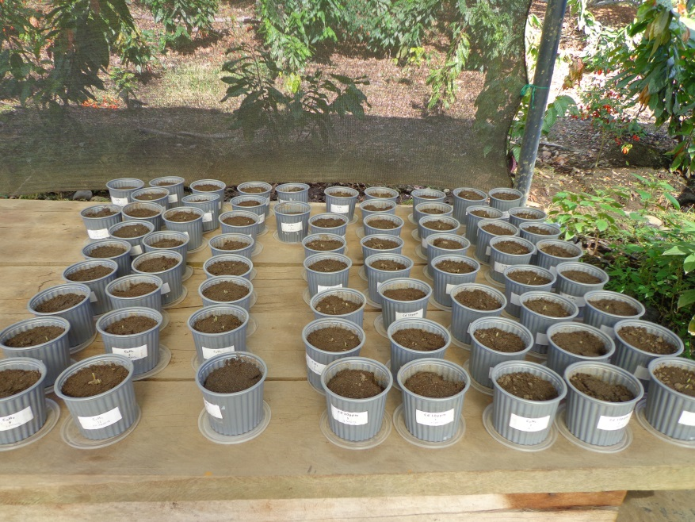
    SEGUNDA ETAPA: EFECTO DE LOS HMA EN EL DESARROLLO DE PLANTAS DE MAÍZ (Zea mays) EN CONDICIONES DE ESTRÉS POR CADMIO
DISEÑO EXPERIMENTAL
N° | Id | Tratamiento
1 | C0H0 | Sin cadmio y Sin HMA (Control )
2 | C0H1 | Sin cadmio y Con HMA (Control)
3 | C1H0 | Con cadmio y Sin HMA
4 | C1H1 | Con cadmio y Con HMA
12 repeticiones por tratamiento (48 macetas)
60 macetas en total
12 repeticiones con cadmio y sin planta (12 macetas)

Slide 23
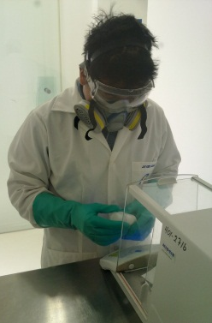
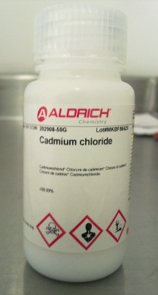

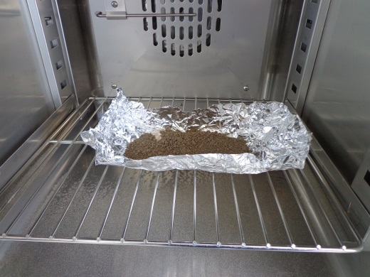
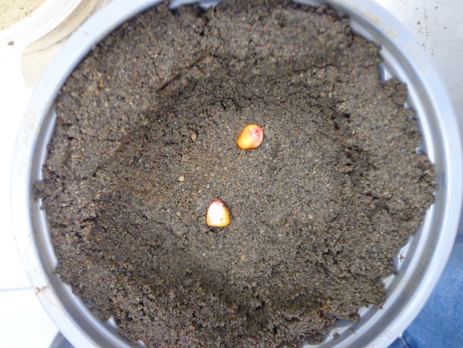
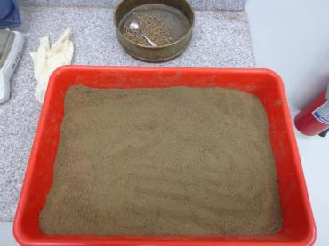
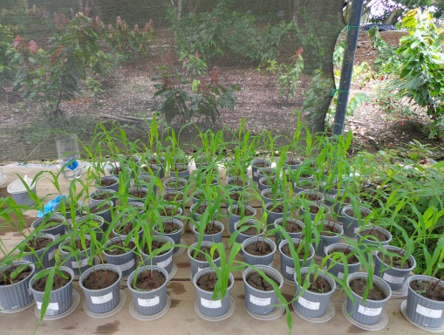
    SEGUNDA ETAPA: EFECTO DE LOS HMA EN EL DESARROLLO DE PLANTAS DE MAÍZ (Zea mays) EN CONDICIONES DE ESTRÉS POR CADMIO
MONTAJE DEL ENSAYO
Preparación del sustrato
Arena-suelo (2:1)
Preparación de sustratos tratados con cadmio
Determinación de la capacidad de campo del sustrato
pH (5,5 - 6)
Selección de inóculo micorrícico e inoculación
Mantenimiento (11 semanas)
Montaje del ensayo

Slide 24
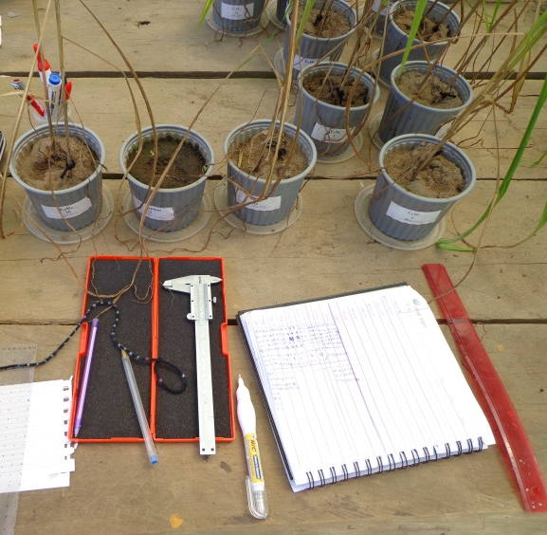
    SEGUNDA ETAPA: EFECTO DE LOS HMA EN EL DESARROLLO DE PLANTAS DE MAÍZ (Zea mays) EN CONDICIONES DE ESTRÉS POR CADMIO
Desde la base de la planta hasta el inicio del peciolo de la primera hoja
Determinación de la altura del tallo
ANÁLISIS DEL CRECIMIENTO DE LAS PLANTAS DE MAÍZ
Determinación del diámetro del tallo
Entre el segundo y el tercer entrenudo
Número de hojas vivas
Conteo de hojas vivas
Número de hojas muertas
Conteo de hojas marchitas
Número de hojas con clorosis
Conteo de hojas con clorosis
Biomasa aérea y radical
Se pesaron las parte aérea y la parte radical al final del ensayo
Biomasa total
Suma de biomasa aérea y radical
Área foliar de la tercera hoja
$Largo nervadura×Ancho máximo×0.765$

Slide 25

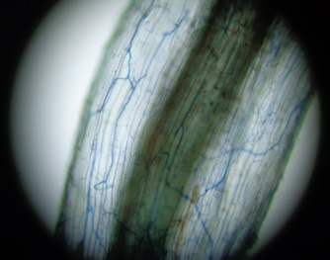
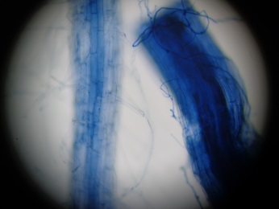

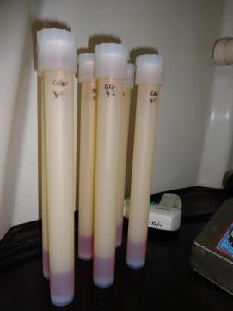
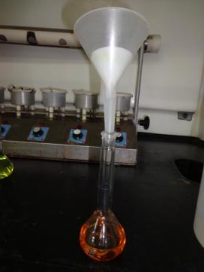
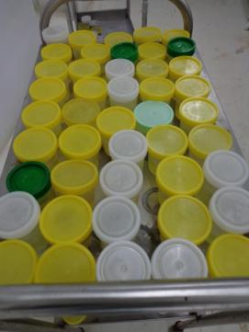
    SEGUNDA ETAPA: EFECTO DE LOS HMA EN EL DESARROLLO DE PLANTAS DE MAÍZ (Zea mays) EN CONDICIONES DE ESTRÉS POR CADMIO
Determinación de la población de esporas de HMA
ANÁLISIS DE HMA EN LAS PLANTAS DE MAÍZ
(Gerdemann & Nicolson, 1964)
3 muestras compuestas de 4 unidades experimentales, por cada tratamiento
Determinación del porcentaje de colonización radical
3 repeticiones
(Bansal & Mukerji, 2002)
ANÁLISIS QUÍMICOS DE CADMIO EN LAS PLANTAS Y SUSTRATO
Determinación de cadmio en la biomasa de las plantas
Método: AOAC 975,03
Determinación de cadmio en el agua de poro
Método: EPA 3015A
Determinación de cadmio en el sustrato
3 muestras compuestas de 4 unidades experimentales, por cada tratamiento
3 repeticiones
Método: EPA 3051
ÍNDICE

Slide 26
ÍNDICE
Problema
Justificación
Objetivos
Marco Teórico
Materiales y Métodos
Resultados y Discusión
Conclusiones
Recomendaciones

Slide 27
  PRIMERA ETAPA: MONTAJE Y ESTABLECIMIENTO DEL BANCO DE MICORRIZAS
    DESCRIPCIÓN DE LOS PASIVOS AMBIENTALES
Nº | Pasivo Id | Tipo | Estado | Coordenadas |  | Localización
 |  |  |  | N | E
1 | Sa-65 | Derrame | Taponado | 9973391 | 294830 | A 200 m al noreste del pozo 65
2 | Sa-38 | Piscina | Taponada, sin tratar | 9976483 | 294431 | A 1 km de la estación sacha norte 2, junto a la plataforma del pozo sacha 38; cerca del mechero
3 | Sa-20 | 3 piscinas | Abiertas | 9968590 | 294805 | Al 15 m al este del pozo sacha 20
4 | Sa-sur | Derrame | Abierto | 9958530 | 290571 | Derrame en el riachuelo que pasa junto a la estación sacha sur
5 | Sa-67 | Piscina | Taponada, sin tratar | 9956311 | 288944 | A 35 m al noreste del pozo sacha 67.
6 | Sa-80 | Piscina | Taponada, sin tratar | 9961410 | 290223 | Ubicada a 20 m al noreste del contrapozo.
7 | Sa-45 | Piscina | Taponada, sin tratar | 9957339 | 290490 | Ubicada a 20 m al este del pozo cruzando la carretera.
8 | Sa-86 | Piscina | Abierta | 9961934 | 292297e | Ubicado a 40 m al sur este del pozo 86
9 | Sa-112 | Derrame | Abierto | 9962106 | 292145 | A 300 m al este del pozo 112
10 | Sa-97 | Piscina | Taponada | 9960819 | 292143 | A 30 m al norte del pozo
11 | Sa-42 | 2 piscinas juntas | Taponada, sin tratar | 9960105 | 290560 | A 30 m al oeste del pozo
12 | Sa-69 | - | - | - | - | No se pudo localizar
13 | Sa-6 | - | Tratado | - | - | En la población cerca del pozo Sacha 6
14 | Sa-23 | - | Tratado | - | - | Cerca del río, junto al pozo Sacha 23

Slide 28
    ANÁLISIS QUÍMICOS DE LAS MUESTRAS DE SUELOS RECOLECTADAS
Muestra |  | Hidrocarburos totales (mg/kg) | Hidrocarburos aromáticos policíclicos (mg/kg) | Cadmio (mg/kg) | Níquel (mg/kg) | Plomo (mg/kg)
 | Límite E-S* | <1000 | <1 | <1 | <40 | <80
Sa-42 |  | 263,83 | <0,3 | <0,8 | 39,55 | <20
Sa-112 |  | 125,04 | <03 | 1,03 | <30 | <20
Sa-45 |  | 497,71 | <0,3 | <0,8 | <30 | <20
Sa-Sur |  | 123,55 | <0,3 | <0,8 | <30 | <20
Sa-86 |  | 1295,44 | <0,3 | 7,26 | <30 | 241,26
Sa-97 |  | 9144,79 | <0,3 | 1,02 | <30 | <20
Sa-67 |  | 17208,47 | <0,3 | 0,96 | <30 | 162,42
Sa-65 |  | 123,39 | <0,3 | <0,8 | <30 | <20
Sa-80 |  | 135,49 | <0,3 | 1,27 | <30 | <20
Sa-38 |  | 870,81 | <0,3 | 1,04 | <30 | <20
Sa-20 |  | 232,04 | <0,3 | <0,8 | <30 | <20
Imágenes de los pasivos
E-S*. Límite permisible en un ecosistema sensible

Slide 29
    POBLACIÓN DE ESPORAS DE HMA DE LAS MUESTRAS DE LOS PASIVOS AMBIENTALES

Slide 30
    DETERMINACIÓN DEL PORCENTAJE DE COLONIZACIÓN RADICAL DE LAS MUESTRAS DE LOS PASIVOS AMBIENTALES

Slide 31
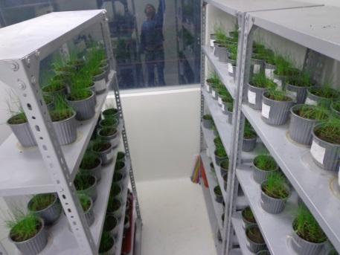
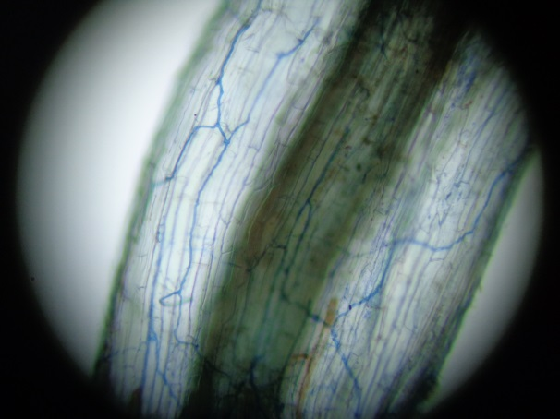
    CULTIVOS MONOSPÓRICOS DE HONGOS MICORRÍCICOS ARBUSCULARES (HMA)
      Determinación de la Colonización Radical (14 semanas)
Magnitud de colonización radical | Número de cultivos
Alta | 7
Media | 16
Baja | 36
Muy baja | 16
Ninguna | 17
Total | 92
Se traspasaron a macetas (12 semanas)
Se separaron
Se cuantificó el número de esporas (<1 espora/gr)
Se separaron cultivos sin esporas (21 cultivos)
Se analizó el estado de la simbiosis mediante análisis del porcentaje colonización radical (38 cultivos)
Notes:
Si las plantas se encuentran sin la hidratación apropiada, disminuyen su nivel de fotosíntesis y de producción de fotosintatos (carbono) que es la fuente principal para que los hongos se desarrollen normalmente.

Slide 32

    PORCENTAJE DE COLONIZACIÓN RADICAL DE LOS CULTIVOS MONOSPÓRICOS
      Cultivos monospóricos

Slide 33




















    IDENTIFICACIÓN DE LOS GÉNEROS DE HONGOS MICORRÍCICOS ARBUSCULARES
Esporas de cultivos monospóricos
a
b
c
d
a
a) P12-M21 Glomus
b) P112-M22 Acaulospora
c) P20-M53 Glomus
d) P20-M55 Glomus
e) P20- M56 Glomus
f) P38-M71 Entrophospora
g) P38-M77 Glomus
h)P42-M44 Entrophospora
P42-M45 Entrophospora
j) P42-M47 Glomus
k) P45-M91 Glomus
l) P45-M93 Entrophospora
m) P45-M94 Glomus
n) P45-M98 Glomus
o) P65-M61 Acaulospora
p) P65-M62 Acaulospora
q) P65-M63 Acaulospora
r) P65-M65 Acaulospora
s) P65-M66 Acaulospora
t) P67-M110 Desconocido
e
f
g
h
i
j
k
l
m
n
o
p
q
r
s
t
Notes:
Se identifico los géneros basandose en las características ontogénicas de las especies y en descripciones hechas por el INVAM (International

Slide 34


















    IDENTIFICACIÓN DE LOS GÉNEROS DE HONGOS MICORRÍCICOS ARBUSCULARES
Esporas de cultivos monospóricos
a
b
c
d
a) P67-116 Glomus
b) P67-117 Glomus
c) P80-101 Entrophospora
d) P80-104 Glomus
e) P80-105 Entrophospora
f) P80-106 Entrophospora
g) P86-30 Acaulospora
h) P86-31 Glomus
P86-33 Acaulospora
j) P86-34 Acaulospora
k) P86-36 Acaulospora
l) P86-37 Glomus
m) P97-11 Acaulospora
n)P97-13 Acaulospora
o) P97-14 Acaulospora
p) P97-3 Acaulospora
q) PSa-Sur-81 Entrophospora
r) PSa-Sur-85 Glomus
e
f
g
h
i
j
k
l
m
n
o
p
q
r
      TOTAL GÉNEROS
      Glomus 15
      Entrophospora 8
      Acaulospora 14
      Desconocida 1
Notes:
en el cultivo P67-M110 no se pudo distinguir el género de la especie de HMA

Slide 35
      ANÁLISIS POBLACIONAL DE ESPORAS EN LOS
      CULTIVOS MIXTOS DE HMA

Slide 36
  SEGUNDA ETAPA: EFECTO DE LOS HONGOS MICORRÍCICOS ARBUSCULARES EN EL DESARROLLO DE PLANTAS DE MAÍZ (Zea mays) EN CONDICIONES DE ESTRÉS POR CADMIO
Altura del Tallo de la Planta
A
A
B
AB
Altura de las plantas de maíz de acuerdo a los tratamientos aplicados: sin cadmio y sin HMA (C0H0), sin cadmio y con HMA (C0H1), con cadmio y sin HMA (C1H0), con cadmio y con HMA (C1H1), en las semanas 2, 5 y 11. Análisis según la prueba de Duncan (semana 11) las medias con una letra común no son significativamente diferentes (p<= 0,05).
Crecimiento de la planta de maíz durante el ensayo, aplicando los tratamientos: sin cadmio y sin HMA (C0H0), sin cadmio y con HMA (C0H1), con cadmio y sin HMA (C1H0), con cadmio y con HMA (C1H1).
Notes:
En las primeras semanas no se ve un afecto

Slide 37
    ANÁLISIS DEL CRECIMIENTO DE LAS PLANTAS DE MAÍZ (Zea mays)
Número de Hojas Vivas
A
B
A
B
Número de hojas vivas en las plantas de maíz de acuerdo a los tratamientos aplicados: sin cadmio y sin HMA (C0H0), sin cadmio y con HMA (C0H1), con cadmio y sin HMA (C1H0), con cadmio y con HMA (C1H1), en las semanas 2, 5 y 11. Análisis según la prueba de Kruskal Wallis (semana 11) las medias con una letra común no son significativamente diferentes (p<= 0,05).

Slide 38
    ANÁLISIS DEL CRECIMIENTO DE LAS PLANTAS DE MAÍZ (Zea mays)
Número de Hojas con Clorosis
a
ab
b
ab
Número de hojas con clorosis en las plantas de maíz de acuerdo a los tratamientos aplicados: sin cadmio y sin HMA (C0H0), sin cadmio y con HMA (C0H1), con cadmio y sin HMA (C1H0), con cadmio y con HMA (C1H1), en las semanas 2, 5 y 11. Análisis según las pruebas de Kruskal Wallis (semana 2) y Duncan (semanas 5 y 11) las medias con una letra común no son significativamente diferentes (p<= 0,05).

Slide 39
    ANÁLISIS DEL CRECIMIENTO DE LAS PLANTAS DE MAÍZ (Zea mays)
Número de Hojas Muertas
      Área Foliar de la Tercera Hoja
Número de hojas muertas en las plantas de maíz de acuerdo a los tratamientos aplicados: sin cadmio y sin HMA (C0H0), sin cadmio y con HMA (C0H1), con cadmio y sin HMA (C1H0), con cadmio y con HMA (C1H1), en las semanas 5 y 11.
Área foliar en la tercera hoja de acuerdo a los tratamientos aplicados: sin cadmio y sin HMA (C0H0), sin cadmio y con HMA (C0H1), con cadmio y sin HMA (C1H0), con cadmio y con HMA (C1H1), en las semanas 5 y 11.

Slide 40
    ANÁLISIS DEL CRECIMIENTO DE LAS PLANTAS DE MAÍZ (Zea mays)
Biomasa Aérea
Biomasa Total
Biomasa aérea de las plantas de maíz de acuerdo a los tratamientos aplicados: sin cadmio y sin HMA (C0H0), sin cadmio y con HMA (C0H1), con cadmio y sin HMA (C1H0), con cadmio y con HMA (C1H1), en la semana 11.
Biomasa total de las plantas de maíz de acuerdo a los tratamientos aplicados: sin cadmio y sin HMA (C0H0), sin cadmio y con HMA (C0H1), con cadmio y sin HMA (C1H0), con cadmio y con HMA (C1H1), en la semana 11.
Notes:
Señala una cierta resistencia de la planta de maíz hacia el contaminante

Slide 41
    ANÁLISIS DE HMA EN LAS PLANTAS DE MAÍZ (Zea mays)
    Porcentaje de Colonización Radical de Hongos Micorrícicos Arbusculares (HMA)
A
B
C
C
Porcentaje de colonización radical de HMA en las plantas de maíz de acuerdo a los tratamientos aplicados: con cadmio y sin HMA (C1H0), sin cadmio y sin HMA (C0H0), con cadmio y con HMA (C1H1), sin cadmio y con HMA (C0H1), en la semana 11. Análisis según la prueba de Duncan, las medias con una letra común no son significativamente diferentes (p<= 0,05).

Slide 42
    ANÁLISIS DE HMA EN LAS PLANTAS DE MAÍZ (Zea mays)
Población de Esporas de HMA
A
A
B
B
Población de esporas de HMA en el sustrato de acuerdo a los tratamientos aplicados: sin cadmio y sin HMA (C0H0), con cadmio y sin HMA (C1H0), con cadmio y con HMA (C1H1), sin cadmio y con HMA (C0H1), en la semana11. Análisis según la prueba de Duncan, las medias con una letra común no son significativamente diferentes (p<= 0,05).

Slide 43
    ANÁLISIS QUÍMICOS DE CADMIO (Cd) EN LAS PLANTAS DE MAÍZ Y EN EL SUSTRATO
      Concentración de Cadmio (Cd) en la Biomasa de las Plantas
A
A
B
B
Concentración de cadmio en la biomasa de las plantas de maíz de acuerdo a los tratamientos aplicados: sin cadmio y sin HMA (C0H0), sin cadmio y con HMA (C0H1), con cadmio y sin HMA (C1H0), con cadmio y con HMA (C1H1), en la semana11. Análisis según la prueba de Duncan, las medias con una letra común no son significativamente diferentes (p<= 0,05).
Notes:
Aunque no se observó diferencias entre los tratamientos, se puede afirmar que la planta de maíz acumula cadmio por si solo.

Slide 44
    ANÁLISIS QUÍMICOS DE CADMIO (Cd) EN LAS PLANTAS DE MAÍZ Y EN EL SUSTRATO
Concentración de Cadmio (Cd) en el Sustrato
Reducción entre 27% y 11%
Reducción entre 55% y 36%
A
A
B
B
B
D
D
B
C
A
Concentración de cadmio en el sustrato durante las semanas 0 y 11 del ensayo, de acuerdo a los tratamientos aplicados: sin cadmio-sin HMA (C0H0), sin cadmio-con HMA (C0H1), con cadmio y sin HMA (C1H0), con cadmio y con HMA (C1H1), control sólo con cadmio (C1). Análisis según las pruebas de Kruskal Wallis (semana 0) y Duncan (semana 11) las medias con una letra común no son significativamente diferentes (p<= 0,05).
Concentración de cadmio en el sustrato durante las 11 semanas del ensayo, de acuerdo a los tratamientos aplicados: Control con cadmio (C1) aplicado sin plantas de maíz; y los tratamientos con plantas de maíz, con cadmio-sin HMA (C1H0), con cadmio-con HMA (C1H1).

Slide 45
    ANÁLISIS QUÍMICOS DE CADMIO (Cd) EN LAS PLANTAS DE MAÍZ Y EN EL SUSTRATO
Determinación de la Concentración de Cadmio en el Agua de Poro
A
B
C
C
Concentración de cadmio en el agua de poro al final del ensayo (semana 11) de acuerdo a los tratamientos aplicados: sin cadmio-sin HMA (C0H0), sin cadmio-con HMA (C0H1), con cadmio y sin HMA (C1H0), con cadmio y con HMA (C1H1). Análisis según la prueba de Duncan, las medias con una letra común no son significativamente diferentes (p<= 0,05).
ÍNDICE

Slide 46
ÍNDICE
Problema
Justificación
Objetivos
Marco Teórico
Materiales y Métodos
Resultados y Discusión
Conclusiones
Recomendaciones

Slide 47
  PRIMERA ETAPA: MONTAJE Y ESTABLECIMIENTO DEL BANCO DE MICORRIZAS
La mayoría de las muestras obtenidas de los pasivos ambientales, presentaron contaminación ambiental sobre los límites establecidos para ecosistemas sensibles.
Se hallaron poblaciones y porcentajes de colonización altos de hongos micorrícicos arbusculares (HMA) dentro de las muestras de los pasivos ambientales obtenidas, por lo que el desarrollo de los HMA no se vio influenciado por la contaminación ambiental y consecuentemente las esporas de HMA extraídas para la realización de cultivos monospóricos y mixtos, son esporas resistentes a la contaminación.
Se obtuvieron 38 cultivos monospóricos de HMA, en los cuales predominaron los géneros Glomus y Acaulospora (15 y 14 respectivamente) además se elaboraron 11 cultivos mixtos de hongos micorrizógenos arbusculares.

Slide 48
  SEGUNDA ETAPA: EFECTO DE LOS HONGOS MICORRÍCICOS ARBUSCULARES EN EL DESARROLLO DE PLANTAS DE MAÍZ (Zea mays) EN CONDICIONES DE ESTRÉS POR CADMIO
Los parámetros de crecimiento: número de hojas muertas, área foliar de la tercera hoja, biomasa aérea y total, no se vieron afectados por la presencia de los factores cadmio (Cd) ni por los hongos micorrícicos arbusculares, durante las 11 semanas del ensayo, por lo que la planta de maíz presenta cierta tolerancia o resistencia a la contaminación por cadmio (2,1 ppm).
La altura de los tallos y el número de hojas vivas en las plantas de maíz, se incrementó por la presencia de HMA, que atenuaron el efecto negativo que el cadmio tiene sobre estos parámetros.

Slide 49
  SEGUNDA ETAPA: EFECTO DE LOS HONGOS MICORRÍCICOS ARBUSCULARES EN EL DESARROLLO DE PLANTAS DE MAÍZ (Zea mays) EN CONDICIONES DE ESTRÉS POR CADMIO
El cadmio afectó a la producción de clorofila en las hojas de maíz, ya que se observó un aumento en el número de hojas con clorosis en los tratamientos contaminados con el metal pesado, pero la presencia de HMA redujo el efecto tóxico del cadmio, probablemente gracias a su capacidad de inmovilizarlo.
Se obtuvo un desarrollo adecuado de los hongos micorrícicos arbusculares en las plantas de maíz, ya que los análisis revelaron valores altos, tanto para la población de esporas de HMA, como para los porcentajes de colonización radical en los tratamientos; mostrando que el inóculo utilizado, fue eficaz para el establecimiento y desarrollo de los HMA.

Slide 50
  SEGUNDA ETAPA: EFECTO DE LOS HONGOS MICORRÍCICOS ARBUSCULARES EN EL DESARROLLO DE PLANTAS DE MAÍZ (Zea mays) EN CONDICIONES DE ESTRÉS POR CADMIO
El porcentaje de colonización radical de los HMA disminuyó en el tratamiento con cadmio, sin embargo, este no influyó en el número de esporas de HMA, que manifestaron resistencia a la contaminación por el metal pesado.
Las plantas tratadas con HMA redujeron la concentración de cadmio en el sustrato entre 55% y 36%, a diferencia de las plantas no micorrizadas, que por sí solas disminuyeron la concentración del metal entre 27% y 11%; demostrando que, la aplicación de los hongos micorrícicos arbusculares, aumenta la eficiencia en la absorción del cadmio y que pueden ser utilizados en la detoxificación de suelos de pasivos ambientales.
El uso de los hongos micorrizógenos arbusculares, contribuyó en la reducción de la concentración de Cd en el agua de poro de los sustratos contaminados con el metal pesado, en comparación con el tratamiento de plantas con cadmio y sin HMA.
ÍNDICE

Slide 51
ÍNDICE
Problema
Justificación
Objetivos
Marco Teórico
Materiales y Métodos
Resultados y Discusión
Conclusiones
Recomendaciones

Slide 52
RECOMENDACIONES
Realizar estudios sobre fitorremediación con hongos micorrícicos arbusculares y diferentes especies de plantas, considerando los parámetros que afectan directamente la biodisponibilidad del metal, como el pH, la capacidad de intercambio iónico del suelo, la concentración de materia orgánica y el potencial rédox.
Prolongar el tiempo de mantenimiento de los ensayos en los que se utilicen hongos micorrícicos arbusculares, para evaluar su efecto de detoxificación en períodos mayores de tiempo.
Realizar investigaciones con HMA, variando las composiciones del sustrato, para promover su eficacia en la remoción de cadmio y otros contaminantes del suelo.
Efectuar análisis taxonómicos de los hongos micorrícicos arbusculares, para conocer su diversidad en los suelos ecuatorianos.
Identificar los genes responsables de la absorción y transporte del cadmio hacia la planta.
ÍNDICE

Slide 53


MUCHAS
GRACIAS
ÍNDICE

Slide 54



AGRADECIMIENTOS
EMPRESA PÚBLICA PETROECUADOR. CENTRO DE INVESTIGACIÓN DE TECNOLOGÍAS AMBIENTALES (CITVAS).
ESCUELA POLITÉCNICA DEL EJÉRCITO.
DEPARTAMENTO DE CIENCIAS DE LA VIDA – CARRERA DE INGENIERÍA EN BIOTECNOLOGÍA.
ÍNDICE

Slide 56








ANEXOS
FOTOS DE PASIVOS AMBIENTALES
Sacha - 45
Sacha - 65
Sacha - 20
Sacha - 112
Volver

Slide 57
Balance de Masas para la Concentración de Cadmio en la Segunda Etapa
$${Msus}_{0}×C−Mplanta×C −Magua×C ={Msus}_{f}×C$$
Con Hongos Micorrícicos Arbusculares
M_{sustrato (0)} (g) | 800 | M_{planta} (g) | 15,04 | M_{H2O} (g) | 194 | M_{sustrato (f)} (g) | 800
C₀ (ppm) | 2,1 | Cplanta (ppm) | 7,27 | C_{H2O} (ppm) | 0,17 | C_{f} (ppm) Teórico | 1,92
 |  |  |  |  |  | C_{f} (ppm) Real | 1,22
Sin Hongos Micorrícicos Arbusculares
M_{sustrato} (g) | 800 | M_{planta} (g) | 11,61 | M_{H2O} (g) | 194 | M_{sustrato} (g) | 800
C₀ (ppm) | 2,1 | Cplanta (ppm) | 9,133 | C_{H2O} (ppm) | 0,49 | C₁₁ (ppm) Teórico | 1,85
 |  |  |  |  |  | C₁₁ (ppm) Real | 1,79

Slide 58
Concentración de Cadmio en la Biomasa de las Plantas
Tratamiento | Número | Concentración de Cadmio
C0H0 | 1 | 0,38
C0H0 | 2 | 0,35
C0H0 | 3 | 0,31
C0H1 | 1 | 0,26
C0H1 | 2 | 0,62
C0H1 | 3 | 0,43
C1H0 | 3 | 9,57
C1H0 | 2 | 12,55
C1H0 | 1 | 5,28
C1H1 | 1 | 8,88
C1H1 | 2 | 4,1
C1H1 | 3 | 8,83

Slide 59

Contaminación de Cadmio en Suelos en Zonas Cacaoteras del Ecuador
XII Congreso Ecuatoriano de la Ciencia del Suelo (2010)

